Slide 1

Årsmöte 2017
2017 04 27

Slide 2
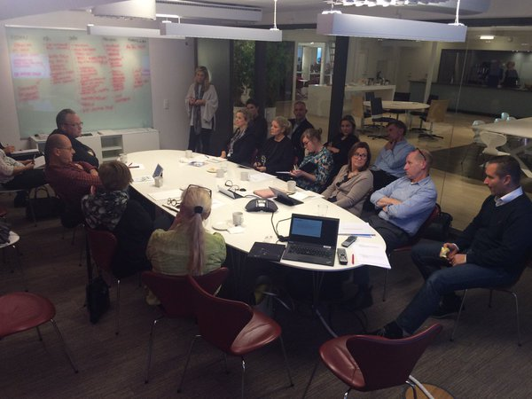
Kick-off
2015-11-10

Slide 3
AGENDA
13:30 Kort presentationsrunda
13:45 Årsmöte
14:45 Information om arbetet inom olika arbetsspår (1,2,&3)
15:00 Seminarium höst 2017 (tema, datum, plats, form, finansiering)
15:10 Almedalen
15:15 Kommunikation inom 100-gruppen: tex behov av att ha egen LinkedIn grupp
15:25 Gruppövning
FoU projekt
Samarbetsprojekt
Finansiering av 100-gruppen
15:40 Gemensam diskussion
16:00 Avslutning

Slide 4


Information om arbetet inom olika arbetsspår
Arbetsspår 1:
Kravkriterier, varudeklaration och BIM-digitalisering
Arbetsspår 2:
Affärsmodeller för cirkulära hållbara interiörer
Arbetsspår 3:
Informations- och kunskapsspridning samt marketing
Skandionkliniken, LINK arkitektur

Slide 5
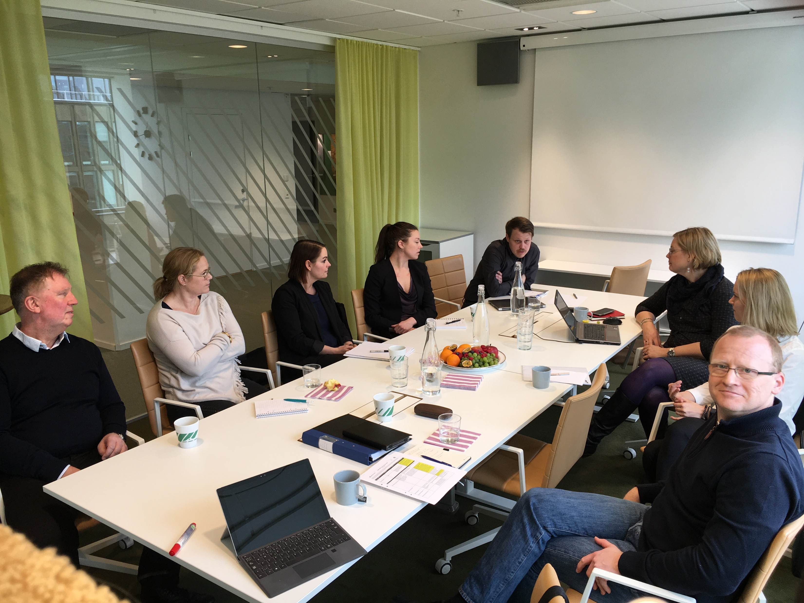

ARBETSSPÅR 1
KRAVKRITERIER
SundaHus
Basta
Byggvarubedömningen
Möbelfakta
Svanen
Ecoonline
Notes:
Bygg- och anläggningssektorn saknar idag fungerande överföring av digital information som rör miljö och hållbarhet för produkter och artiklar
En förutsättning för spårbarhet är att all information överförs kvalitetssäkrat från källan till samtliga övriga parter.
För att det ska vara möjligt att genomföra krävs:
1. Världsunik identitet på varje artikel (GTIN)
2. Standardiserade och systemerade beskrivna egenskaper (ETIM)
3. Kvalitetssäkrade flöden mellan alla användare av informationen:
databaser, varuägare och informationsmottagare
4. Automatiserade integrationslösningar med hjälp av ovanstående
5. Att digitala transaktioner samverkar med all fysisk godsförflyttning/fysisk plats

Slide 6

ARBETSSPÅR 1
SDIIBA
STANDARDISERADE DIGITALA INFORMATIONSLEVERANSER
INOM BYGG-­ OCH ANLÄGGNINGSSEKTORN
Framtidsvision:
När systematiken är fullt utvecklad använder alla inblandade aktörer samma typ av digital information.
Olika programvaror hanterar artikelinformation på ett enkelt och kostnadseffektivt sätt.
Alla aktörer kan enkelt se att rätt artikel använts utifrån ställda krav, miljöbedömning, förändringar, uppföljning, redovisning till olika certifieringssystem, myndighetsredovisning, förvaltning osv. förenklas.
En fastighetsägare kan enkelt se och spåra alla artiklar som använts/används i fastigheten. Blir en komponent i eller en artikel av något skäl förbjuden är det enkelt att se om några sådana finns i fastigheten. Ska en lampa bytas ut kan man enkelt se exakt vilken artikel som finns installerad.
Notes:
Bygg- och anläggningssektorn saknar idag fungerande överföring av digital information som rör miljö och hållbarhet för produkter och artiklar
En förutsättning för spårbarhet är att all information överförs kvalitetssäkrat från källan till samtliga övriga parter.
För att det ska vara möjligt att genomföra krävs:
1. Världsunik identitet på varje artikel (GTIN)
2. Standardiserade och systemerade beskrivna egenskaper (ETIM)
3. Kvalitetssäkrade flöden mellan alla användare av informationen:
databaser, varuägare och informationsmottagare
4. Automatiserade integrationslösningar med hjälp av ovanstående
5. Att digitala transaktioner samverkar med all fysisk godsförflyttning/fysisk plats

Slide 7
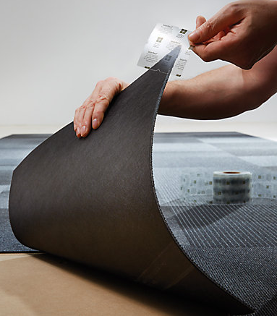
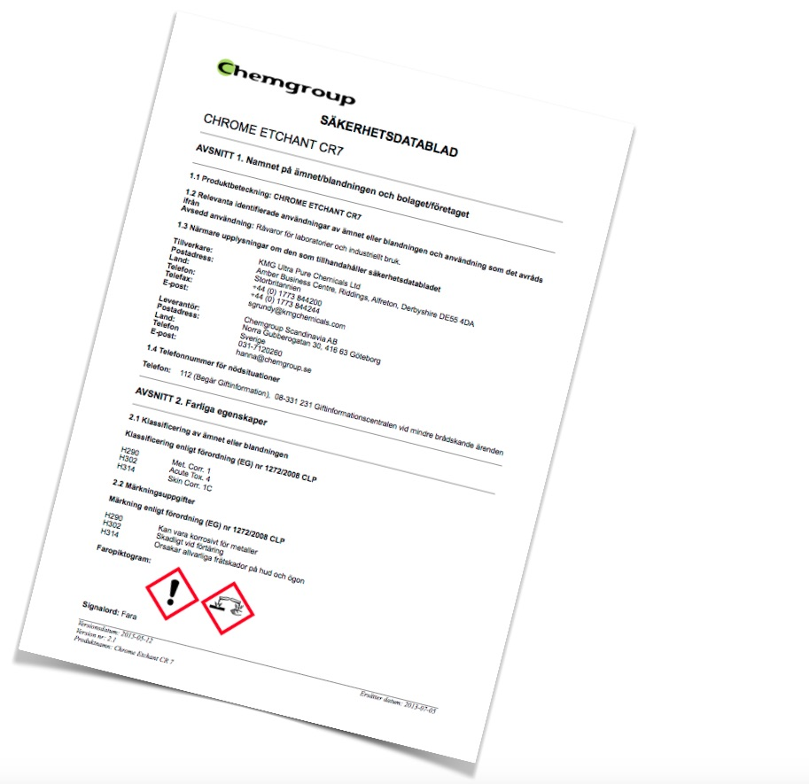
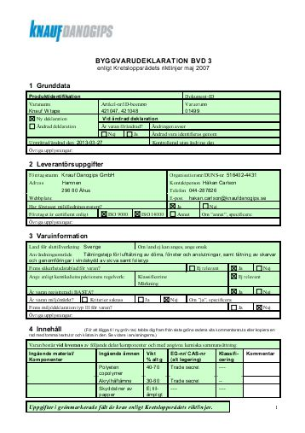

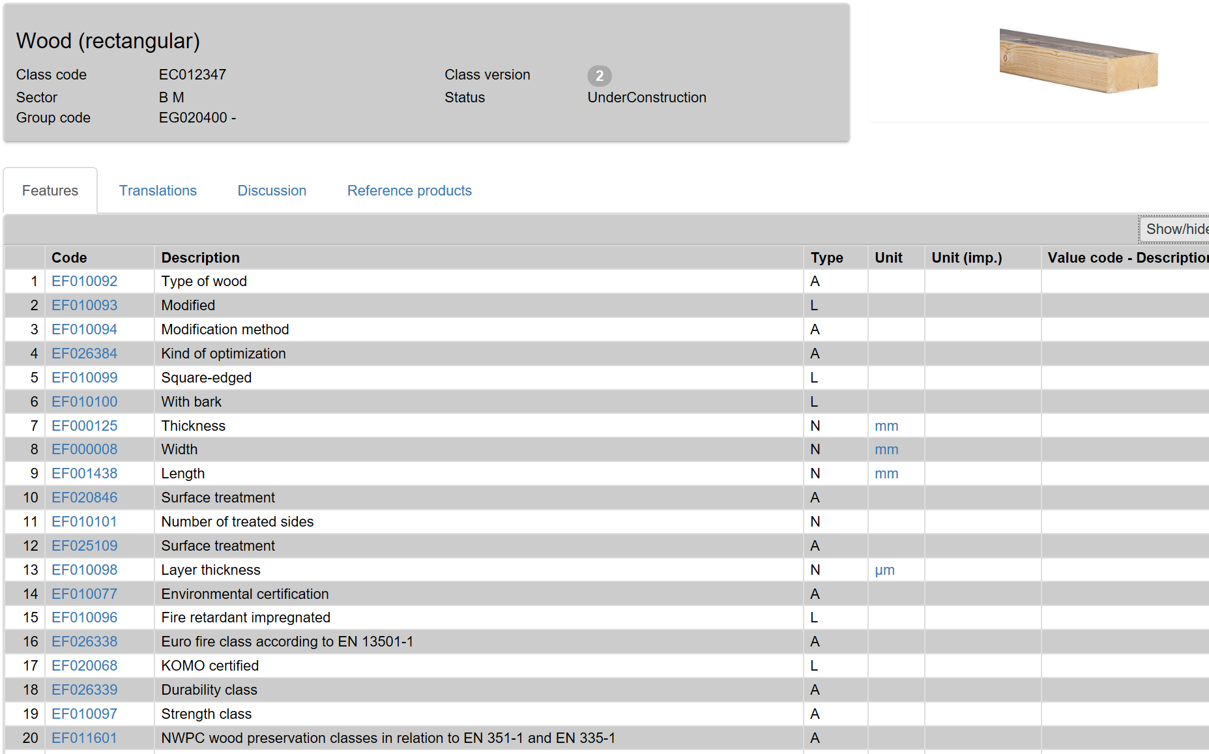



SDIIBA
TacTiles Interface
Notes:
Analysera informationsinnehåll i primärt Säkerhetsdatablad, Byggvarudeklarationer och EPD:er
Kategorisera vilka av dessa som är möjliga att omvandla till egenskaper enligt strukturen i ETIM
Identifiera källan till dessa egenskaper ur den bruttolista som togs fram i steg 1 av projektet
Tillföra egenskaper till produktgruppsmallar utifrån ovanstående förutsättningar
Addera unika egenskaper till artiklar tillhörande aktuella produktgrupper
Skapa kvalitetssäkrade flöden för överföring av digital unik artikelinformation och egenskaper
Definiera processer för fysiska flöden med fokus på spårbarhet
Genomföra tester av informationsflödet med aktörerna i projektet
Ta fram en guide för implementering
ETIM modellen är helt enkelt en logisk, otvetydig klassificering (taxonomi) av produkter i olika produktklasser (kategorier), med avsikten att alla inom branschen ska kunna kommunicera uppgifter utan missförstånd och där samma begrepp tolkas lika av alla parter. ETIM modellen definierar de viktigaste tekniska egenskaperna hos varje produktklass för att beskriva en produkt och för att enkelt hitta de produkter man söker. Varje ETIM klass har också flera synonymer i de fall samma produkt uttrycks med olika begrepp för att underlätta exempelvis att söka efter produkter.
Totalt finns det omkring 50 artikelgrupper i ETIM. En av dessa är Ljuskällor. I gruppen Ljuskällor ingår bl a artikelklassen Normallampor. Normallampor beskrivs med 16 olika egenskaper. Andra artikelklasser kan ha fler eller färre egenskaper.

Slide 8

ARBETSSPÅR 2
FoU & samarbetsprojekt
Re:Source enskild project – Hackathon Re:invent/Re:make; inlämnat 9 jan 2017.
Re:Source enskild projekt - Bedömning av mängder av inredningsprodukter som slängs varje år; inlämnat 8 feb 2017.
Re:Source, innovationsprojekt - Att göra rätt val; inlämnat 8 feb 2017.
Vinnova UDI steg 2 (andra chans) - Ökat återbruk vid byggande och rivning i industriell skala – fast inredning; inlämnat 26 jan 2017.
Notes:
Bygg- och anläggningssektorn saknar idag fungerande överföring av digital information som rör miljö och hållbarhet för produkter och artiklar
En förutsättning för spårbarhet är att all information överförs kvalitetssäkrat från källan till samtliga övriga parter.
För att det ska vara möjligt att genomföra krävs:
1. Världsunik identitet på varje artikel (GTIN)
2. Standardiserade och systemerade beskrivna egenskaper (ETIM)
3. Kvalitetssäkrade flöden mellan alla användare av informationen:
databaser, varuägare och informationsmottagare
4. Automatiserade integrationslösningar med hjälp av ovanstående
5. Att digitala transaktioner samverkar med all fysisk godsförflyttning/fysisk plats

Slide 9
ARBETSSPÅR 3
Föreläsningar
26.10.2016. Chemicals Management Summit 2016, Föreläsning: Möbler och interiör – så kan inomhusluft bli bättre
16.11.2016. BASTA-dagen, Föreläsning: Hållbara möbler och interiörer - bra för människan och miljön
2017.02.08. Stockholm Furniture & Light Fair, Panelsamtal om hållbar, cirkulär design
2017.03.30. BuidlignGreen, Danmark: Sustainable Interiors, good for the occupants and the environment.
2017.04.26. Miljö- och Kemidagarna: Digitalisering för cirkulär ekonomi i inredningsbranschen. 100-gruppen kommer även att ha ett utställningsyta på konferensen.
Notes:
Bygg- och anläggningssektorn saknar idag fungerande överföring av digital information som rör miljö och hållbarhet för produkter och artiklar
En förutsättning för spårbarhet är att all information överförs kvalitetssäkrat från källan till samtliga övriga parter.
För att det ska vara möjligt att genomföra krävs:
1. Världsunik identitet på varje artikel (GTIN)
2. Standardiserade och systemerade beskrivna egenskaper (ETIM)
3. Kvalitetssäkrade flöden mellan alla användare av informationen:
databaser, varuägare och informationsmottagare
4. Automatiserade integrationslösningar med hjälp av ovanstående
5. Att digitala transaktioner samverkar med all fysisk godsförflyttning/fysisk plats

Slide 10
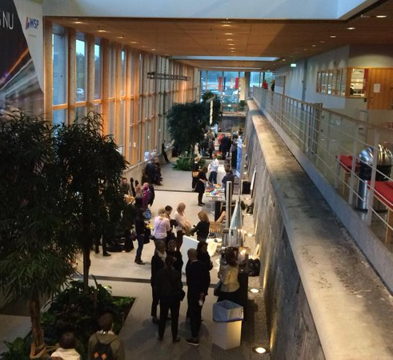
SEMINARIUM HÖST 2017
Tema: Vägen mot cirkulär ekonomi i bygg- och inredningsbranschen
Kravkriterier och affärsmodeller
Datum: Oktober 2017
Plats: Stockholm
Form: föreläsningar + utställningar + dialog/mentimeter?
Notes:
Bygg- och anläggningssektorn saknar idag fungerande överföring av digital information som rör miljö och hållbarhet för produkter och artiklar
En förutsättning för spårbarhet är att all information överförs kvalitetssäkrat från källan till samtliga övriga parter.
För att det ska vara möjligt att genomföra krävs:
1. Världsunik identitet på varje artikel (GTIN)
2. Standardiserade och systemerade beskrivna egenskaper (ETIM)
3. Kvalitetssäkrade flöden mellan alla användare av informationen:
databaser, varuägare och informationsmottagare
4. Automatiserade integrationslösningar med hjälp av ovanstående
5. Att digitala transaktioner samverkar med all fysisk godsförflyttning/fysisk plats

Slide 11
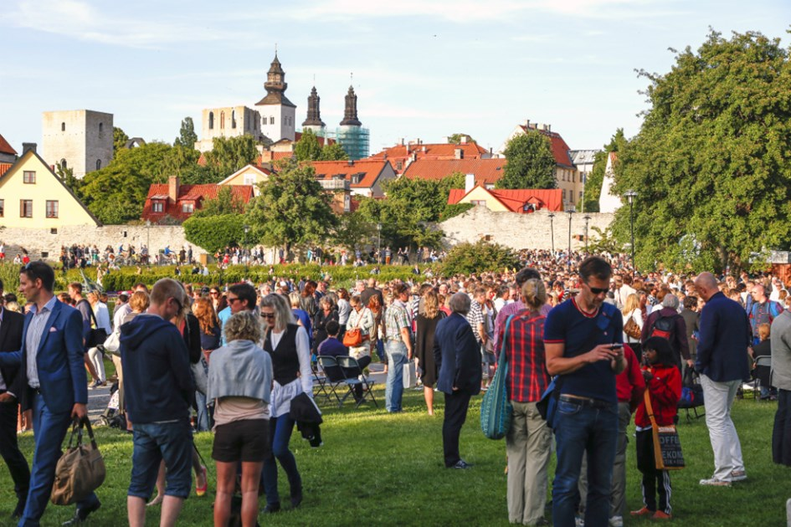
ALMEDALEN 2017
Hur ska 100-gruppen synas på Almedalen?
Notes:
Bygg- och anläggningssektorn saknar idag fungerande överföring av digital information som rör miljö och hållbarhet för produkter och artiklar
En förutsättning för spårbarhet är att all information överförs kvalitetssäkrat från källan till samtliga övriga parter.
För att det ska vara möjligt att genomföra krävs:
1. Världsunik identitet på varje artikel (GTIN)
2. Standardiserade och systemerade beskrivna egenskaper (ETIM)
3. Kvalitetssäkrade flöden mellan alla användare av informationen:
databaser, varuägare och informationsmottagare
4. Automatiserade integrationslösningar med hjälp av ovanstående
5. Att digitala transaktioner samverkar med all fysisk godsförflyttning/fysisk plats

Slide 12


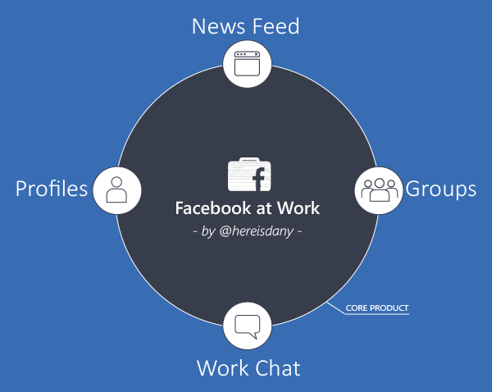
KOMMUNIKATION INOM 100-GRUPPEN
Notes:
Bygg- och anläggningssektorn saknar idag fungerande överföring av digital information som rör miljö och hållbarhet för produkter och artiklar
En förutsättning för spårbarhet är att all information överförs kvalitetssäkrat från källan till samtliga övriga parter.
För att det ska vara möjligt att genomföra krävs:
1. Världsunik identitet på varje artikel (GTIN)
2. Standardiserade och systemerade beskrivna egenskaper (ETIM)
3. Kvalitetssäkrade flöden mellan alla användare av informationen:
databaser, varuägare och informationsmottagare
4. Automatiserade integrationslösningar med hjälp av ovanstående
5. Att digitala transaktioner samverkar med all fysisk godsförflyttning/fysisk plats

Slide 13

GRUPPÖVNING 15 min
FoU projekt
Samarbetsprojekt
Finansiering av 100-gruppen
Notes:
Bygg- och anläggningssektorn saknar idag fungerande överföring av digital information som rör miljö och hållbarhet för produkter och artiklar
En förutsättning för spårbarhet är att all information överförs kvalitetssäkrat från källan till samtliga övriga parter.
För att det ska vara möjligt att genomföra krävs:
1. Världsunik identitet på varje artikel (GTIN)
2. Standardiserade och systemerade beskrivna egenskaper (ETIM)
3. Kvalitetssäkrade flöden mellan alla användare av informationen:
databaser, varuägare och informationsmottagare
4. Automatiserade integrationslösningar med hjälp av ovanstående
5. Att digitala transaktioner samverkar med all fysisk godsförflyttning/fysisk plats

